Slide 1


краевое государственное бюджетное профессиональное
образовательное учреждение
«Красноярский базовый медицинский колледж
имени В.М. Крутовского»
Тема № 1:
«Порядок действия по сигналам
гражданской обороны
Красноярск 2022

Slide 2
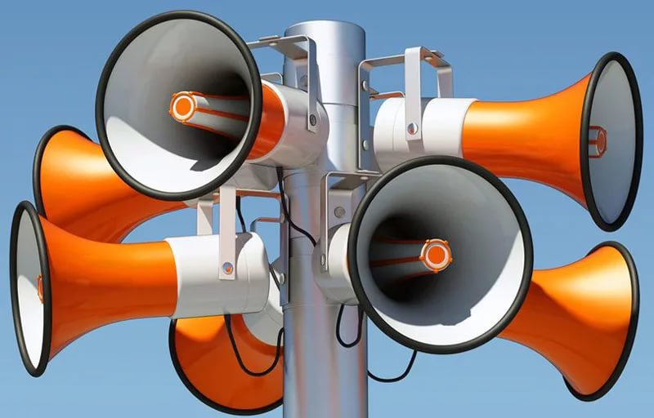
Система оповещения гражданской обороны
Оповещение населения о чрезвычайных ситуациях - это доведение до населения сигналов оповещения и экстренной информации об опасностях, возникающих при угрозе возникновения или возникновении чрезвычайных ситуаций природного и техногенного характера, а также при ведении военных действий или вследствие этих действий, о правилах поведения населения и необходимости проведения мероприятий по защите.
Информирование населения о чрезвычайных ситуациях - это доведение до населения через средства массовой информации и по иным каналам информации о прогнозируемых и возникших чрезвычайных ситуациях, принимаемых мерах по обеспечению безопасности населения и территорий, приемах и способах защиты, а также проведение пропаганды знаний в области гражданской обороны, защиты населения и территорий от чрезвычайных ситуаций, в том числе обеспечения безопасности людей на водных объектах, и обеспечения пожарной безопасности.

Slide 3
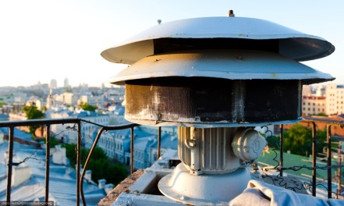
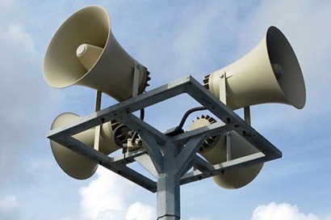
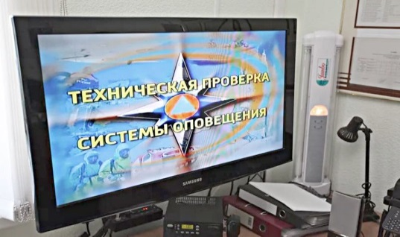
Структура системы оповещения гражданской обороны
В настоящее время в Российской Федерации созданы и функционируют следующие системы оповещения гражданской обороны:
на федеральном уровне - федеральная система оповещения (на территории Российской Федерации);
на межрегиональном уровне - межрегиональная система оповещения (на территории федерального округа);
на региональном уровне - региональная система оповещения (на территории субъекта Российской Федерации);
на муниципальном уровне - местная система оповещения (на территории муниципального образования);
на объектовом уровне - локальная система оповещения (в районе размещения потенциально опасного объекта).
Состав системы оповещения гражданской обороны:
Электросерены
Громкоговорители
Система перехвата радио- телеканалов

Slide 4
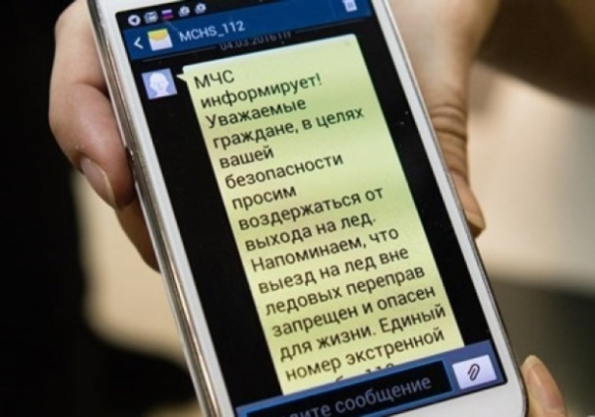
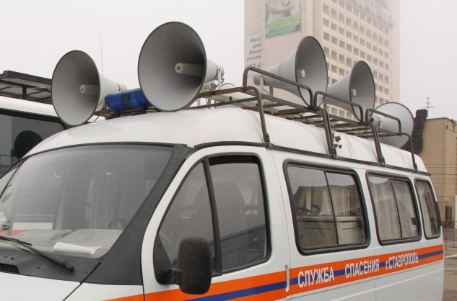
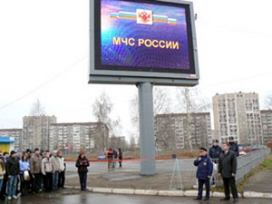
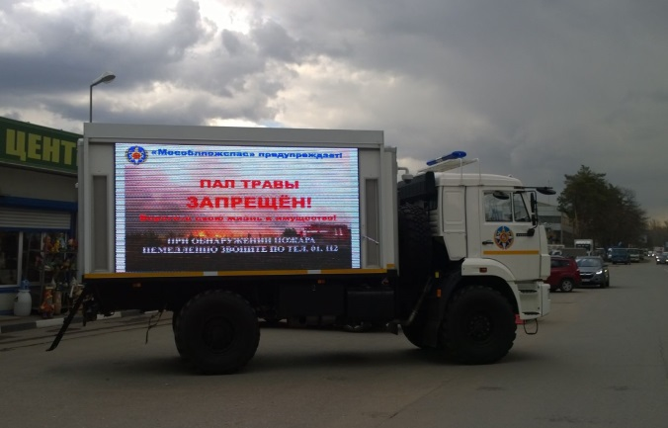
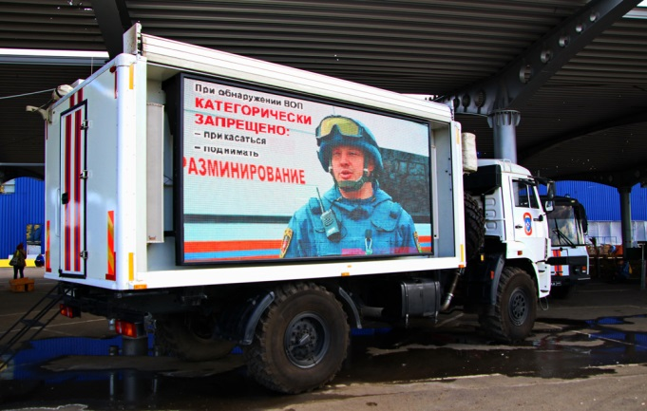
Состав системы оповещения гражданской обороны:
SMS - оповещение
Громкоговорители на подвижных объектах
Общероссийская комплексная система информирования и оповещения населения в местах массового пребывания людей (ОКСИОН)

Slide 5

Сигналы оповещения гражданской обороны
Сигналы оповещения гражданской обороны - сигналы, передаваемый в системе управления гражданской обороной и являющийся командой для проведения мероприятий силами гражданской обороны, а также для применения населением средств и способов защиты.
ВНИМАНИЕ ВСЕМ! -
Единый сигнал оповещения населения о любых опасностях и чрезвычайных ситуациях.
Подается с помощью сирены, автомобильных и заводских гудков, светосигнальных и громкоговорящих устройств.
Действия населения при получении сигнала ВНИМАНИЕ ВСЕМ!
При получении сигнала гражданам необходимо:
немедленно телевизор или радио и прослушать информацию об алгоритме действий при угрозе ЧС;
при невозможности ознакомления с информацией – обратиться в ЕДДС по единому номеру вызова экстренных оперативных служб «112».

Slide 6

Сигналы оповещения гражданской обороны
ВОЗДУШНАЯ ТРЕВОГА –
подается для предупреждения всего населения о возникшей непосредственной угрозе ракетной и авиационной опасности по поражению противником данного муниципального района (городского округа) с воздуха.
С этой целью используются все технические средства связи и оповещения, включаются электросирены, которые подают продолжительный (в течение 3 мин) завывающий сигнал.
Одновременно по местному радиовещанию в течение 2-3 мин передается сигнал гражданской обороны (текстовое сообщение): «ВНИМАНИЕ! ВНИМАНИЕ! Граждане! Воздушная тревога! Воздушная тревога! и далее идет обращение к гражданам о порядке их действия».
Действия населения при получении сигнала ВОЗДУШНАЯ ТРЕВОГА:
а) при нахождении в колледже:
немедленно прекратить работу, выключить в кабинете или аудитории все электрические приборы, компьютеры, свет;
закрыть окна, закрыть, но не замыкать двери аудиторий и кабинетов, кроме кабинетов ограниченного доступа, и, забрав свои вещи, спустится в подвал под заданием колледжа.
б) при нахождении в общественном месте или на улице необходимо:
внимательно выслушать сообщение, передаваемое по стационарным или передвижным громкоговорящим установкам о местонахождении ближайшего укрытия и поспешить туда, приведя имеющиеся средства индивидуальной защиты в «готовность»;
водители всех транспортных средств обязаны немедленно остановиться, открыть двери, отключить транспортное средство от источников электропитания и поспешить в ближайшее укрытие.

Slide 7
Сигналы оповещения гражданской обороны
Действия населения при получении сигнала ВОЗДУШНАЯ ТРЕВОГА:
в) если сигнал застал вас дома, необходимо:
перекрыть газ, воду, отключить электричество;
плотно закрыть окна, двери, вентиляционные и другие отверстия;
возьмите с собой документы, деньги, «тревожный чемоданчик» – аптечка первой помощи и необходимые (индивидуальные) для Вас лекарства, фонарик и запас батареек, спички, газовые зажигалки;
перочинный (универсальный) нож, нитки, иголки, ножницы и т.п.; средства связи, с зарядными устройствами и сменными элементами питания;
возьмите с собой запас воды и запас продуктов на трое суток, одноразовую посуду; средства личной гигиены;
одеть детей, взять с собой теплые и сменное белье (нижнее белье и носки), в зависимости от погодных условий;
взять средства индивидуальной защиты (противогаз, респиратор, средства защиты кожи или приспособленную для защиты кожи одежду, обувь, перчатки);
надеть противогаз и закрепить его в «походном положении»;
предупредить соседей, вдруг они не услышали сигнал;
оказать помощь больным, детям, инвалидам, престарелым;
как можно быстрее дойти до защитного сооружения гражданской обороны, а если его нет, использовать сооружения двойного назначения или другие сооружения (подземные переходы, тоннели или коллекторы и другие искусственные укрытия), при отсутствии их используйте естественные укрытия (любую траншею, канаву, овраг, балку, лощину, яму и другие).

Slide 8
Сигналы оповещения гражданской обороны
Действия населения при получении сигнала ОТБОЙ ВОЗДУШНОЙ ТРЕВОГИ:
Сигнал «Отбой воздушной тревоги» подается для оповещения населения о том, что угроза непосредственного нападения противника миновала.
Он доводится по радио- и телевизионным сетям, через каждые 3 мин дикторы повторяют в течение 1-2 мин: «ВНИМАНИЕ! ВНИМАНИЕ! Граждане! Отбой воздушной тревоги! Отбой воздушной тревоги!». Сигнал дублируется по местным радиотрансляционным сетям и с помощью передвижных громкоговорящих установок.
После объявления этого сигнала население действует в соответствии со сложившейся обстановкой:
а) персонал и учащиеся возвращаются к месту работы (учебы) или к месту сбора формирований и включаются в работу по ликвидации последствий нападения;
б) неработающее население вместе с детьми возвращается домой и действует в соответствии с объявленным порядком или режимом радиационной защиты.
Все население должно находиться в готовности к возможному повторному нападению, внимательно следить за распоряжениями и сигналами органов, осуществляющих управление гражданской обороной.

Slide 9

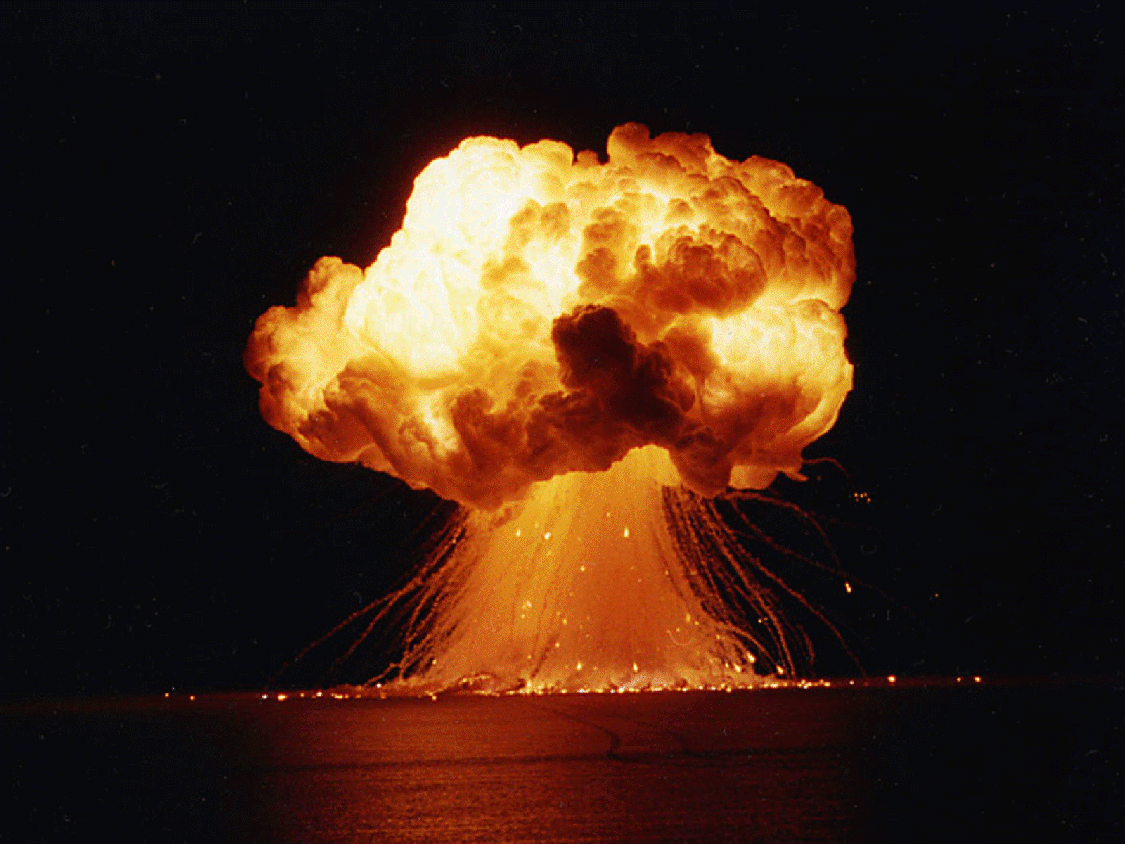
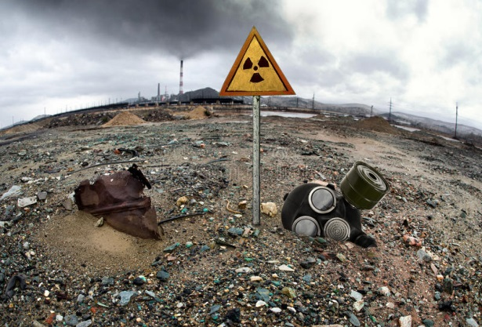
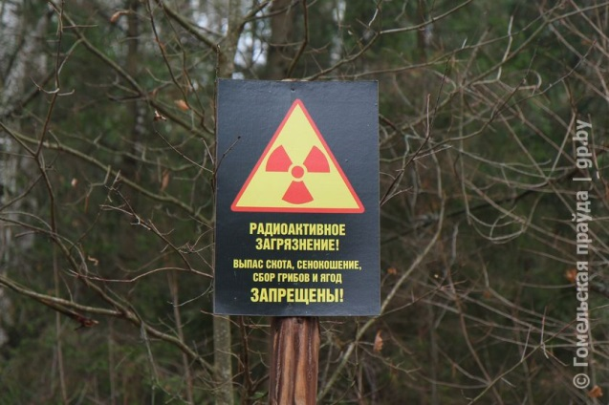
Сигналы оповещения гражданской обороны
РАДИАЦИОННАЯ ОПАСНОСТЬ:
Этот сигнал означает, что в направлении данного населенного пункта или района движется радиоактивное облако.
Сигнал передается по средствам связи, радиотрансляционной сети и громкоговорящими установками диктором в течении 2-3 мин. словами: «ВНИМАНИЕ! ВНИМАНИЕ! Граждане! Возникла угроза радиоактивного загрязнения! и далее идет обращение к гражданам о порядке их действия».
Время, которым будет располагать население для принятия мер защиты, и необходимые распоряжения сообщаются в тексте объявления по средствам связи и оповещения.
При этом населению будет сообщено, в каком направлении движется радиоактивное облако, ориентировочное время возможного выпадения радиоактивных осадков на территории муниципального района (городского округа).

Slide 10
Сигналы оповещения гражданской обороны
Действия населения при получении сигнала РАДИАЦИОННАЯ ОПАСНОСТЬ:
Услышав сигнал «Радиационная опасность», каждый житель обязан:
быстро надеть противогаз, а при отсутствии его надеть респиратор, противопыльную маску или ватно-марлевую повязку;
возьмите с собой документы, деньги, «тревожный чемоданчик» – аптечка первой помощи и необходимые (индивидуальные) для Вас лекарства;
фонарик и запас батареек;
спички, газовые зажигалки;
перочинный (универсальный) нож;
нитки, иголки, ножницы и т.п.;
средства связи, с зарядными устройствами и сменными элементами питания;
взять таблетки йодида калия или спиртовую настойку йода для проведения экстренной йодной профилактики ;
загерметизировать продукты питания и запасы воды в закрытых емкостях на трое суток и взять их с собой;
возьмите с собой одноразовую посуду и средства личной гигиены;
надеть имеющиеся средства защиты кожи или приспособленную для защиты кожи одежду, обувь, перчатки;
одеть детей, взять с собой теплые и сменное белье (нижнее белье и носки), в зависимости от погодных условий;
предупредить соседей, вдруг они не услышали сигнал;

Slide 11

    Проведение экстренной йодной профилактики
Сущность заключается в том, чтобы заблокировать поступление и накапливание в щитовидной железе радиоактивного йода путем заблаговременного приема препаратов стабильного йода.
О,125 г (1 таблетка) для взрослых и
подростков старше 12-лет, после еды.
Дети от 3-12 лет- ½ таблетки.
Дети от 1 мес.-3 лет ¼ таблетки.
Новорожденные 1/8 таблетки.
Таблетки
иодида калия
Взрослым и подросткам старше 12 лет-по
44 капли один раз в день или по 20-22 капли
2 раза в день после еды на ½ стакана молока
или воды.
Детям от 0-12 и взрослым старше 45 лет
не рекомендуется
5% спиртовая
настойка
йода
Раствор Люголя
Взрослым и подросткам старше 12 лет по 22
капли один раз в день или по 10-11капель 2 раза
в день после еды на ½ стакана молока или воды.

Slide 12
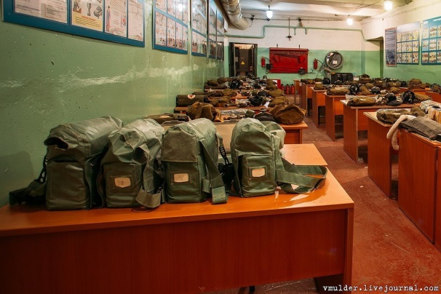
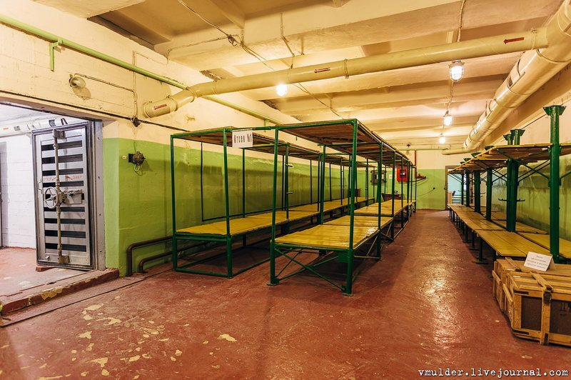
Сигналы оповещения гражданской обороны
Действия населения при получении сигнала РАДИАЦИОННАЯ ОПАСНОСТЬ:
оказать помощь больным, детям, инвалидам, престарелым;
при возможности укрыться в близлежащем защитном сооружении (убежище или противорадиационном укрытии);
при отсутствии защитного сооружения, укрыться в укрытии (в жилом, производственном или подсобном помещении);
если обстоятельства вынуждают вас укрыться в укрытии (в жилом, производственном или подсобном помещении), то как можно быстрее следует:
перекрыть газ, воду, отключить электричество;
плотно закрыть окна, двери, вентиляционные и другие отверстия;
в зданиях с печным отоплением закрыть трубы, заделать имеющиеся щели и отверстия;
завесить влажной тканью оконные и дверные проемы;
не выходить из защитного сооружения (укрытия) до особых указаний органов, осуществляющих управление гражданской обороной.
Выход из убежищ (укрытий) и других загерметизированных помещений разрешается только по распоряжению органов, осуществляющих управление гражданской обороной.

Slide 13


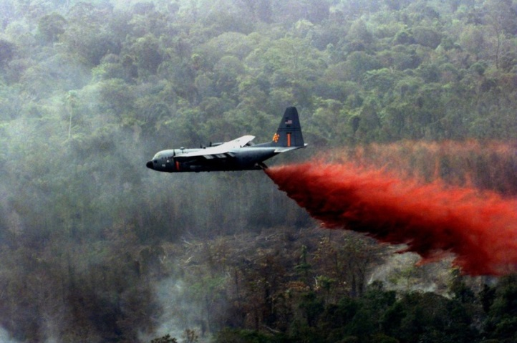
Сигналы оповещения гражданской обороны
ХИМИЧЕСКАЯ ТРЕВОГА
Этот сигнал подается при подается при угрозе или непосредственном обнаружении химического или бактериологического заражения населенного пункта в течение ближайшего часа. В этих целях используется местная радиотрансляционная сеть или громкоговорящие установки (устройства).
Диктор объявляет: «ВНИМАНИЕ! ВНИМАНИЕ! Граждане! Опасность химического заражения! Опасность химического (биологического) заражения! и далее идет обращение к гражданам о порядке их действия». Эти слова повторяются диктором в течение 5 мин с интервалом 30 сек.
Способы доведения этого сигнала до жителей могут уточняться и дополняться исходя из местных условий и возможностей.

Slide 14
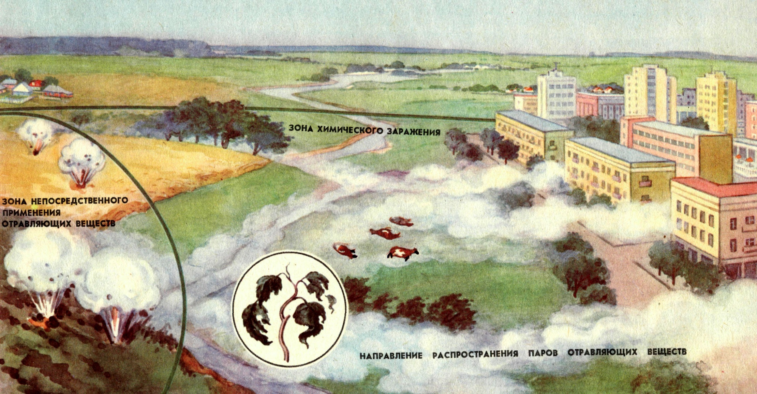
Сигналы оповещения гражданской обороны
ОБРАЗОВАНИЕ ЗОНЫ ХИМИЧЕСКОГО ЗАРАЖЕНИЯ:

Slide 15
Сигналы оповещения гражданской обороны
Действия населения при получении сигнала ХИМИЧЕСКАЯ ТРЕВОГА:
а) при нахождении в колледже:
При получении информация об аварии на предприятии с выбросом (разливом) АХОВ от отдела ГО МКУ «ЦОМ ГО, ЧС и ПБ г. Красноярска по Октябрьскому району», КГБУЗ «КТЦМК», Министерства здравоохранения Красноярского края или по системе оповещения сигналом «ВНИМАНИЕ ВСЕМ» в Колледже немедленно выполняются следующие мероприятия:
При выбросе АХОВ – АММИАК:
Это бесцветный газ с резким запахом. Хорошо растворим в воде. В 1.7 раза легче воздуха. При выходе в атмосферу из неисправных емкостей ДЫМИТ. Огнеопасен, горюч. Опасен при вдыхании. При высоких концентрациях возможен СМЕРТЕЛЬНЫЙ ИСХОД. Пары сильно раздражают органы дыхания, глаза и кожу.
Вследствие быстрого распространения облака АХОВ - АММИАК, персонал и обучающиеся не выводятся из опасной зоны, а укрываются в помещениях цокольного этажа с их герметизацией упрощенными методами и подручными средствами (с целью предотвращения попадания АХОВ в помещения).
ПРИЗНАКИ ОТРАВЛЕНИЯ:
Учащенное сердцебиение.
Насморк и кашель, резь в глазах, слезотечение, затруднение дыхания.
При тяжелом отравлении; тошнота и нарушение координации движений, бредовое состояние.

Slide 16
Сигналы оповещения гражданской обороны
Действия населения при получении сигнала ХИМИЧЕСКАЯ ТРЕВОГА:
При выбросе АХОВ – АММИАК:
СРЕДСТВА ИНДИВИДУАЛЬНОЙ ЗАЩИТЫ:
Промышленный противогаз марки КД.
Ватно-марлевая повязка, предварительно смоченная водой или 2 % раствором лимонной или уксусной кислоты.
Противогазу ГП-7 нужен дополнительный патрон ДПГ-1 или ДПГ-3.
ОКАЗАНИЕ МЕДИЦИНСКОЙ ПОМОЩИ:
Немедленно на пострадавшего надеть противогаз или ватно-марлевую повязку, смоченную водой или 2% раствором лимонной или уксусной кислоты и вывести его из зоны заражения.
Предоставить тепло и покой.
Кожные покровы, глаза, нос, рот - обильно промыть водой.
В глаза закапать 2-3 капли 30 % раствора альбуцида, в нос – оливковое масло.
Делать искусственное дыхание - ЗАПРЕЩАЕТСЯ!

Slide 17
Сигналы оповещения гражданской обороны
Действия населения при получении сигнала ХИМИЧЕСКАЯ ТРЕВОГА:
При выбросе АХОВ – ХЛОР:
ХЛОР – Аварийно химически опасное вещество Это газ зеленовато-желтого цвета с резким удушающим запахом (хлор в 2.4 раза тяжелее воздуха и распространяется в низины). При испарении и соединении с водяными порами в воздухе стелется над землей в виде тумана зеленовато-белого цвета. Может проникать в нижние этажи и подвальные помещения зданий. При выходе в атмосферу из неисправных емкостей ДЫМИТ. Пары хлора сильно раздражают органы дыхания, глаза и кожу.
Вследствие быстрого распространения облака АХОВ – ХЛОР , персонал не выводится из опасной зоны, а укрывается в помещениях, на верхних этажах здания с их герметизацией упрощенными методами и подручными средствами,
ПРИЗНАКИ ОТРАВЛЕНИЯ:
Резкая боль в груди, сухой кашель, рвота.
Нарушение координации движения;.
Одышка, резь в глазах, слезотечение.
Возможен СМЕРТЕЛЬНЫЙ ИСХОД при вдыхании высоких концентраций.
СРЕДСТВА ИНДИВИДУАЛЬНОЙ ЗАЩИТЫ:
Гражданские противогазы всех типов (ГП-5, ГП-7 с дополнительными патронами ДПГ-1, ДПГ-3 -на 40мин.).
Ватно-марлевая повязка или подручные изделия из ткани, предварительно смоченные водой или 2-5 % раствором пищевой соды.

Slide 18
Сигналы оповещения гражданской обороны
Действия населения при получении сигнала ХИМИЧЕСКАЯ ТРЕВОГА:
При выбросе АХОВ – ХЛОР:
ОКАЗАНИЕ МЕДИЦИНСКОЙ ПОМОЩИ:
Немедленно на пострадавшего надеть противогаз или ватно-марлевую повязку, смоченную водой или 2-5 % раствором пищевой соды.
Исключите любые физические нагрузки.
При выходе из зоны заражения, промойте глаза и открытые участки тела водой.
Дайте обильное теплое питье (чай, молоко и т.п.).
Обратитесь за помощью к медицинским работникам.
При остановке дыхания сделайте искусственное дыхание.
Выйдя из зоны заражения:
снять верхнюю одежду и оставить ее на улице;
принять душ, умыться с мылом, тщательно промыть глаза и рот.
При авариях на железнодорожных и автомобильных магистралях, связанных с транспортировкой АХОВ, опасная зона устанавливается в радиусе 200 м от места аварии. Приближаться к этой зоне и входить в нее категорически запрещено.
ПОМНИТЕ! Не укрывайтесь на первых этажах зданий, в подвалах и полуподвалах.

Slide 19
Сигналы оповещения гражданской обороны
Действия населения при получении сигнала ХИМИЧЕСКАЯ ТРЕВОГА:
б) при нахождении в общественном месте или на улице необходимо:
Защитить органы дыхания средствами индивидуальной защиты или подручными средствами, смоченными водой.
Не поддаваться панике.
Не находиться в пониженных участках местности.
Не укрываться на первых этажах многоэтажных зданий и в полуподвальных помещениях.
При загрязнении хлором, диоксидом азота необходимо подняться выше 5 этажа здания, а при загрязнении аммиаком – спуститься в подвал.
Определить место нахождения очага химической опасности и направление ветра. Определить маршрут выхода из зоны химической опасности (выходить в сторону, перпендикулярную направлению ветра).
Покинуть зону химической опасности (ускоренным шагом или бегом, на велосипеде, мотоцикле или автомобиле). Необходимо знать место и время эвакуации. Если на пути выхода из зоны химической опасности встретятся препятствия, их надо преодолеть, в противном случае – укрыться в ближайшем жилом доме (на верхних этажах – при загрязнении хлором и диоксидом азота, в подвале или на нижнем этаже при загрязнении аммиаком).
В чистой зоне снять, герметично упаковать и сдать на утилизацию использованные средства индивидуальной защиты.

Slide 20
Сигналы оповещения гражданской обороны
Действия населения при получении сигнала ХИМИЧЕСКАЯ ТРЕВОГА:
в) если сигнал застал вас дома, необходимо
Услышав сигнал «Химическая тревога», каждый житель обязан:
быстро надеть противогаз (привести его в «боевую готовность») и имеющиеся средства защиты кожи;
возьмите с собой документы, деньги, «тревожный чемоданчик» – аптечка первой помощи и необходимые (индивидуальные) для Вас лекарства;
фонарик и запас батареек;
спички, газовые зажигалки; перочинный (универсальный) нож;
нитки, иголки, ножницы и т.п.; средства связи, с зарядными устройствами и сменными элементами питания;
загерметизировать продукты питания и запасы воды в закрытых емкостях на трое суток и взять их с собой;
возьмите с собой одноразовую посуду и средства личной гигиены;
надеть имеющиеся средства защиты кожи или приспособленную для защиты кожи одежду, обувь, перчатки;
одеть детей, взять с собой теплые и сменное белье (нижнее белье и носки), в зависимости от погодных условий;
предупредить соседей, вдруг они не услышали сигнал;
оказать помощь больным, детям, инвалидам, престарелым;

Slide 21
Сигналы оповещения гражданской обороны
Действия населения при получении сигнала ХИМИЧЕСКАЯ ТРЕВОГА:
при возможности укрыться в близлежащем защитном сооружении (убежище или противорадиационном укрытии);
при отсутствии защитного сооружения, укрыться в укрытии (в жилом, производственном или подсобном помещении);
если обстоятельства вынуждают вас укрыться в укрытии (в жилом, производственном или подсобном помещении), то как можно быстрее следует:
перекрыть газ, воду, отключить электричество;
плотно закрыть окна, двери, вентиляционные и другие отверстия;
завесить влажной тканью оконные и дверные проемы;
не выходить из защитного сооружения (укрытия) до особых указаний органов, осуществляющих управление гражданской обороной.
О том, что опасность химического заражения миновала, и о порядке дальнейшего поведения вас известят местные органы, осуществляющие управление гражданской обороной. Без их команды покидать убежища (укрытия) и другие загерметизированные помещения или снимать средства индивидуальной защиты запрещается.

Slide 22
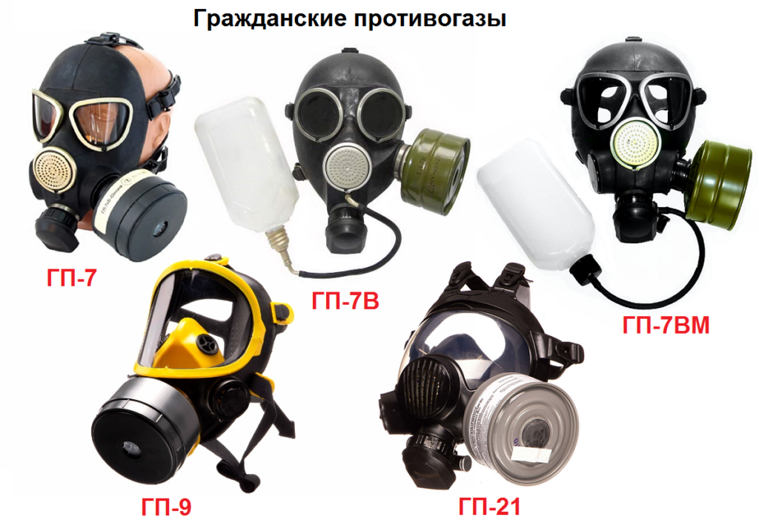
Средства индивидуальной защиты:
При радиационном, химическом или бактериологическом заражении для защиты от используются индивидуальные средства защиты. Основными средствами индивидуальной защиты населения от АХОВ ингаляционного действия являются гражданские противогазы ГП-5, ГП-7, ГП-7В, ГП-7ВМ, ГП-7ВС. Всем этим средствам присущ крупный недостаток — они не защищают от некоторых АХОВ (паров аммиака, оксидов азота и др.). Для защиты от этих веществ служат дополнительные патроны к противогазам ДПГ-1 и ДПГ-3, которые также защищают от окиси углерода.

Slide 23
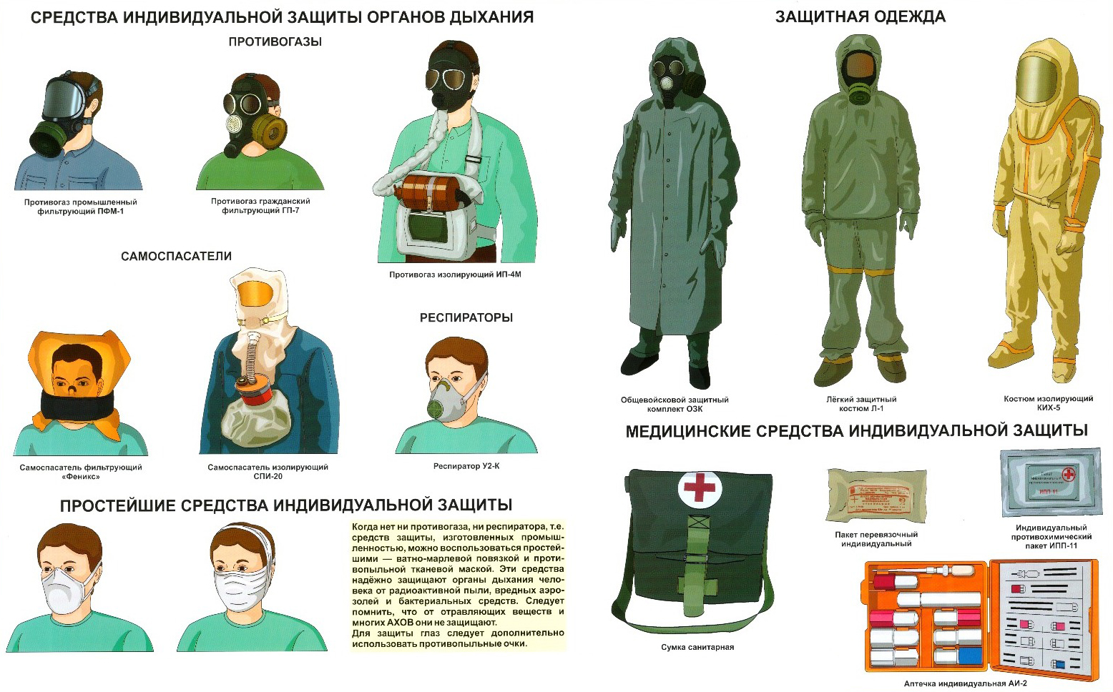
Средства индивидуальной защиты:

Slide 24
Сигналы оповещения гражданской обороны
Действия населения при получении сигнала УГРОЗА КАТАСТРОФИЧЕСКОГО ЗАТОПЛЕНИЯ:
Диктор объявляет: «ВНИМАНИЕ! ВНИМАНИЕ! Граждане! Опасность катастрофического затопления! Опасность катастрофического затопления! и далее идет обращение к гражданам о порядке их действия».
Эти слова повторяются диктором в течение 5 мин с интервалом 30 сек.
Этот сигнал подается при угрозе разрушения ближайшего гидротехнического сооружения (водоподпорное гидротехническое сооружение, верхний бьеф, нижний бьеф, дамба, плотина, напор, подпор) несущего катастрофического затопления населенного пункта в течение ближайших 1-го - 4-х часов. В этих целях используется местная радиотрансляционная сеть или громкоговорящие установки.
Услышав сигнал «Угроза затопления», каждый житель обязан:
перекрыть газ, воду, отключить электричество;
плотно закрыть окна, двери, вентиляционные и другие отверстия;
при наличии времени перенесите ценное имущество на чердак (верхние этажи здания);
возьмите с собой документы, деньги, «тревожный чемоданчик» – аптечка первой помощи и необходимые (индивидуальные) для Вас лекарства; фонарик и запас батареек; спички, газовые зажигалки; перочинный (универсальный) нож; нитки, иголки, ножницы и т.п.; средства связи, с зарядными устройствами и сменными элементами питания;
возьмите с собой запас воды и запас продуктов на трое суток; одноразовую посуду; средства личной гигиены;

Slide 25
Сигналы оповещения гражданской обороны
Действия населения при получении сигнала УГРОЗА КАТАСТРОФИЧЕСКОГО ЗАТОПЛЕНИЯ:
одеть детей, возьмите с собой теплые и сменное белье (нижнее белье и носки), в зависимости от погодных условий;
предупредить соседей, вдруг они не услышали сигнал;
оказать помощь больным, детям, инвалидам, престарелым;
следуйте на указанный в сообщении сборный эвакуационный пункт или самостоятельно выходите (выезжайте) из опасной зоны в безопасный район или на возвышенные участки местности;
приготовить плавсредства (при их наличии), при отсутствии их и в случае отсутствия времени на убытие в безопасный район заберитесь на чердаки (верхние этажи) или соорудите простейшие плавучие средства из подручных материалов: бревен, досок, автомобильных камер, бочек, бидонов, бурдюков, сухого камыша, связанного в пучки.
Оказавшись в районе наводнения (затопления), каждый житель обязан:
проявить полное самообладание и уверенность, что помощь будет оказана, личным примером и словами воздействовать на окружающих с целью пресечения возникновения паники;
оказывать помощь детям и престарелым, в первую очередь больным;
привести в действие имеющиеся в вашем распоряжении плавсредства.
В качестве спасательных кругов на каждом плоту желательно иметь одну-две надутые автомобильные камеры.
Неукоснительно выполняйте все требования комендантской службы и спасательных подразделений и формирований, чтобы не подвергать опасности свою жизнь и жизнь тех, кто вас спасает.

Slide 26
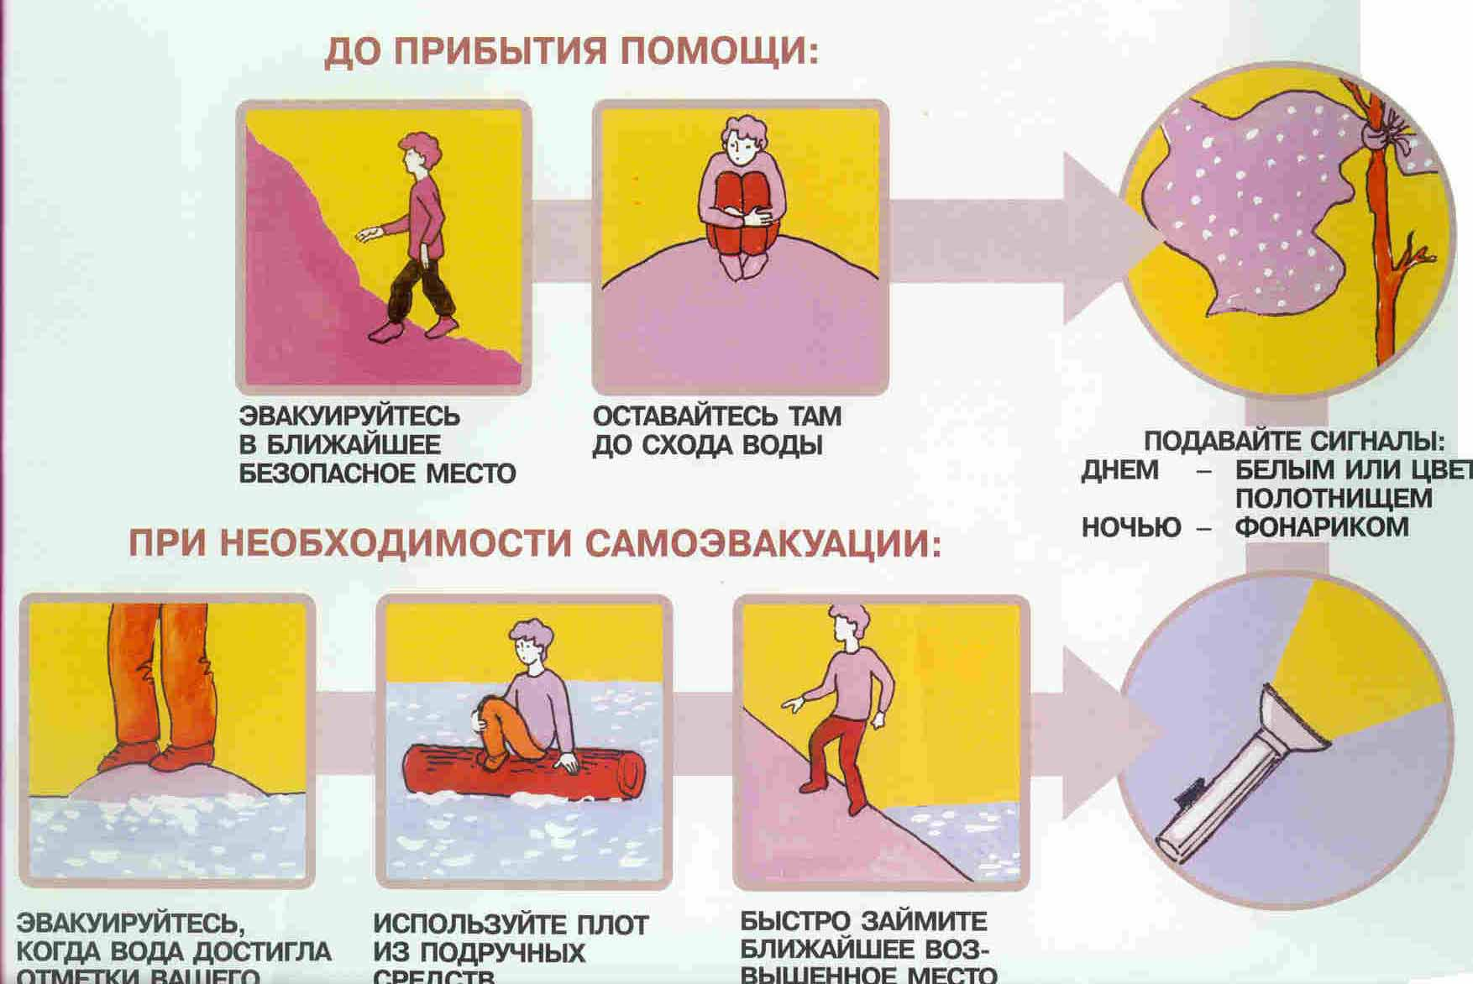
Сигналы оповещения гражданской обороны
Действия населения при получении сигнала УГРОЗА КАТАСТРОФИЧЕСКОГО ЗАТОПЛЕНИЯ:

Slide 27
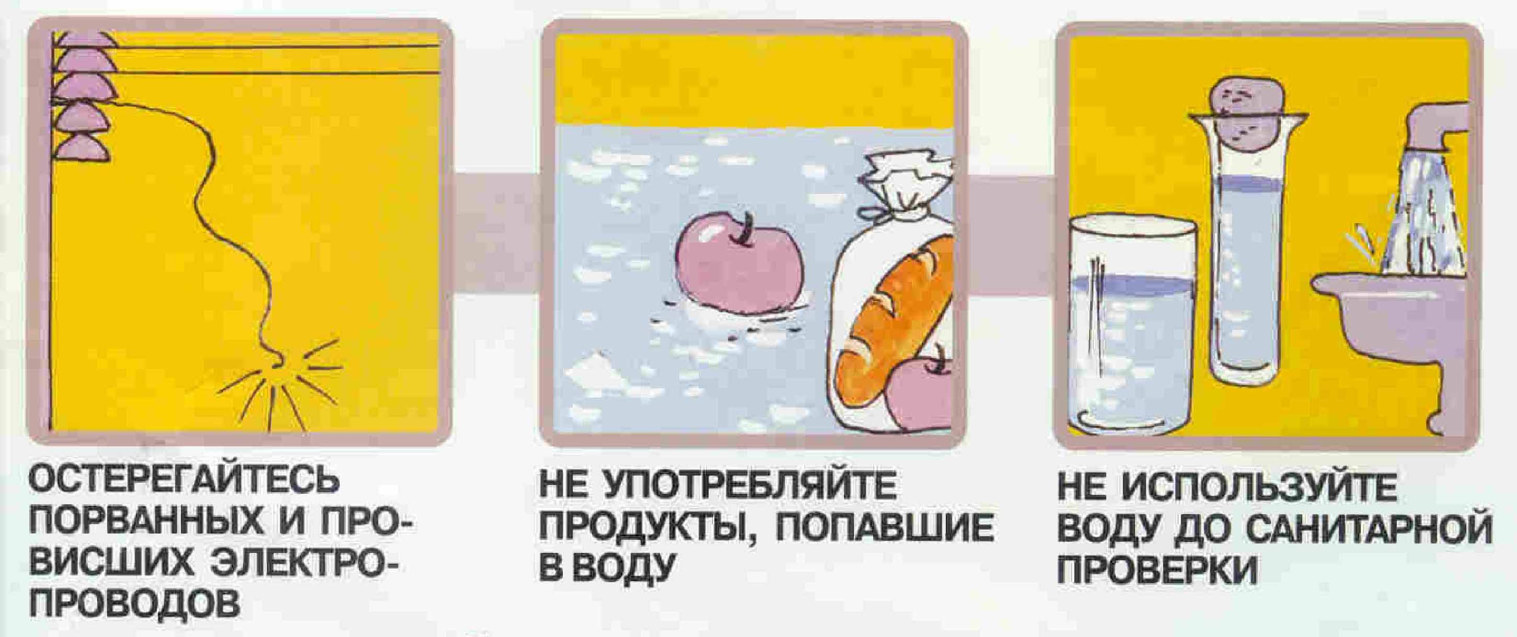
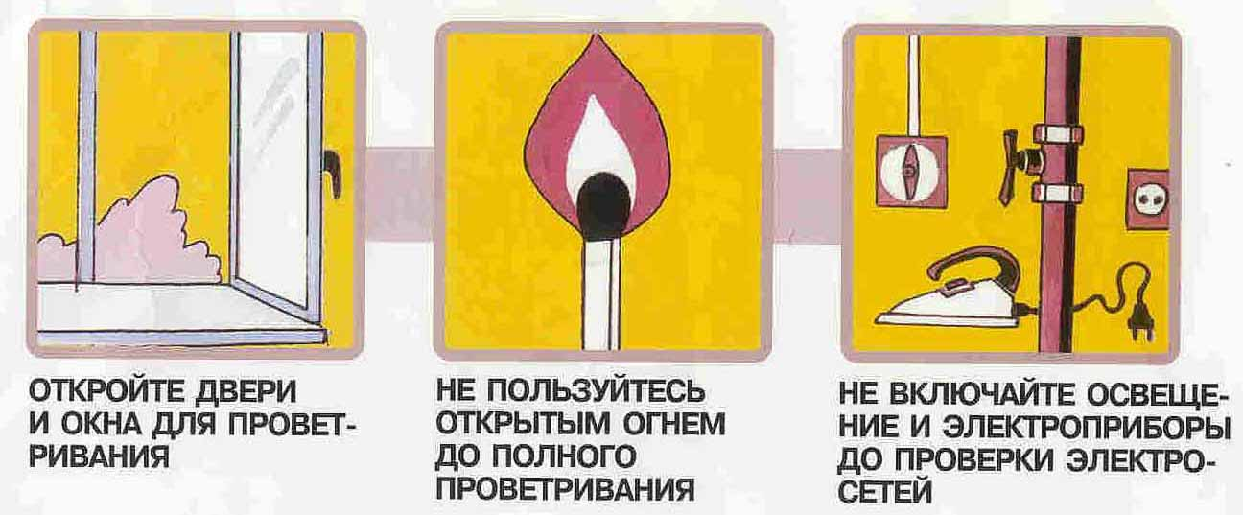
Сигналы оповещения гражданской обороны
Действия населения при получении сигнала УГРОЗА КАТАСТРОФИЧЕСКОГО ЗАТОПЛЕНИЯ:

Slide 28
БЛАГОДАРЮ ЗА ВНИМАНИЕ!

